Slide 1
智慧微電網監控系統
National Formosa University
Department of Electrical Engineering
Adv Comm Lab
Advanced Communication Laboratory

Slide 2
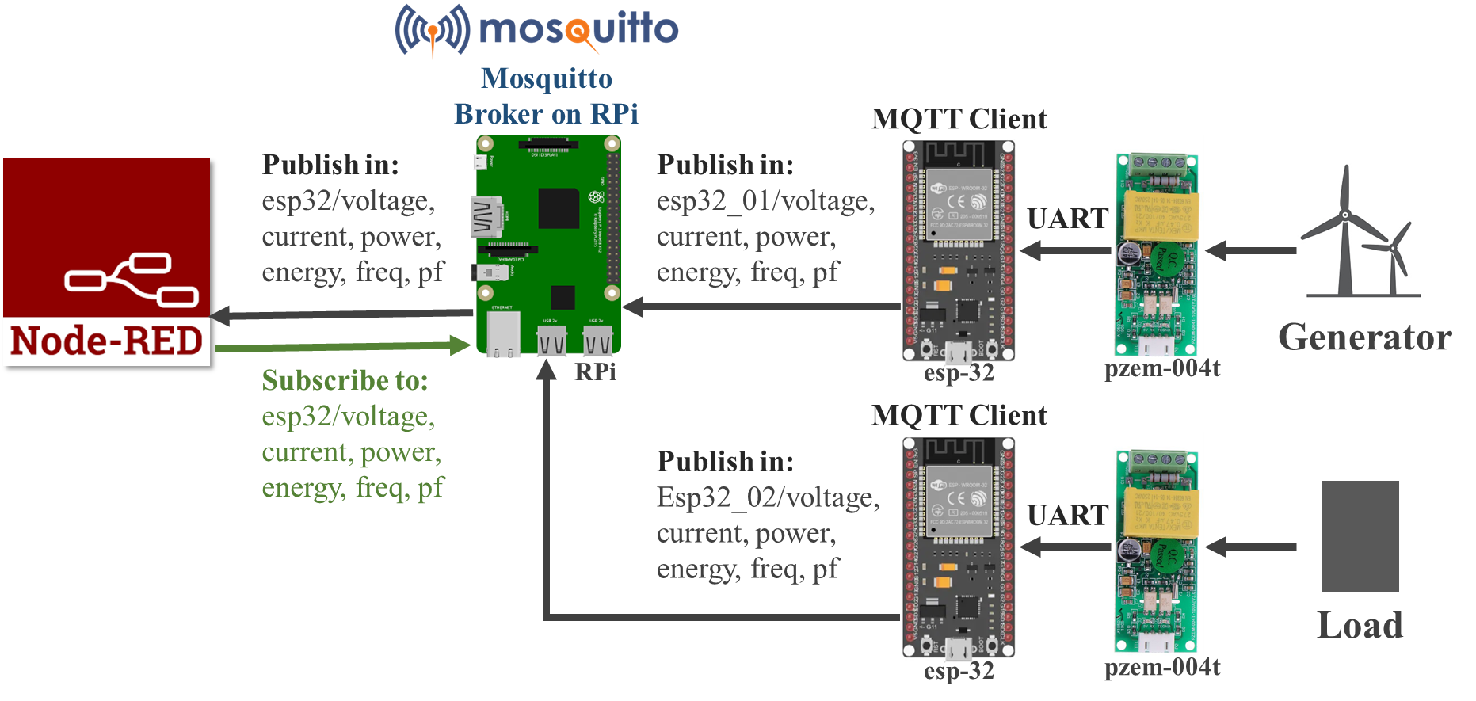
架構圖

Slide 3
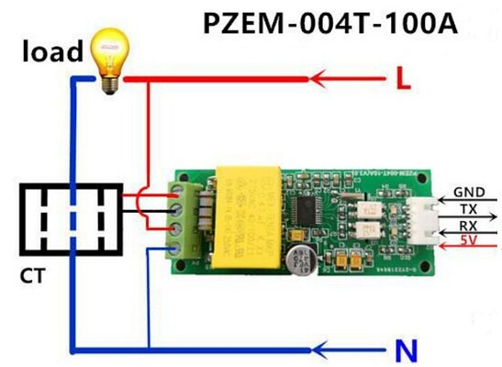
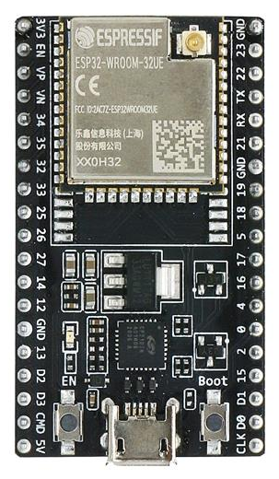
接線圖
GND of esp32
RX of esp32(16)
TX of esp32(17)
+5V of esp32
esp32

Slide 4
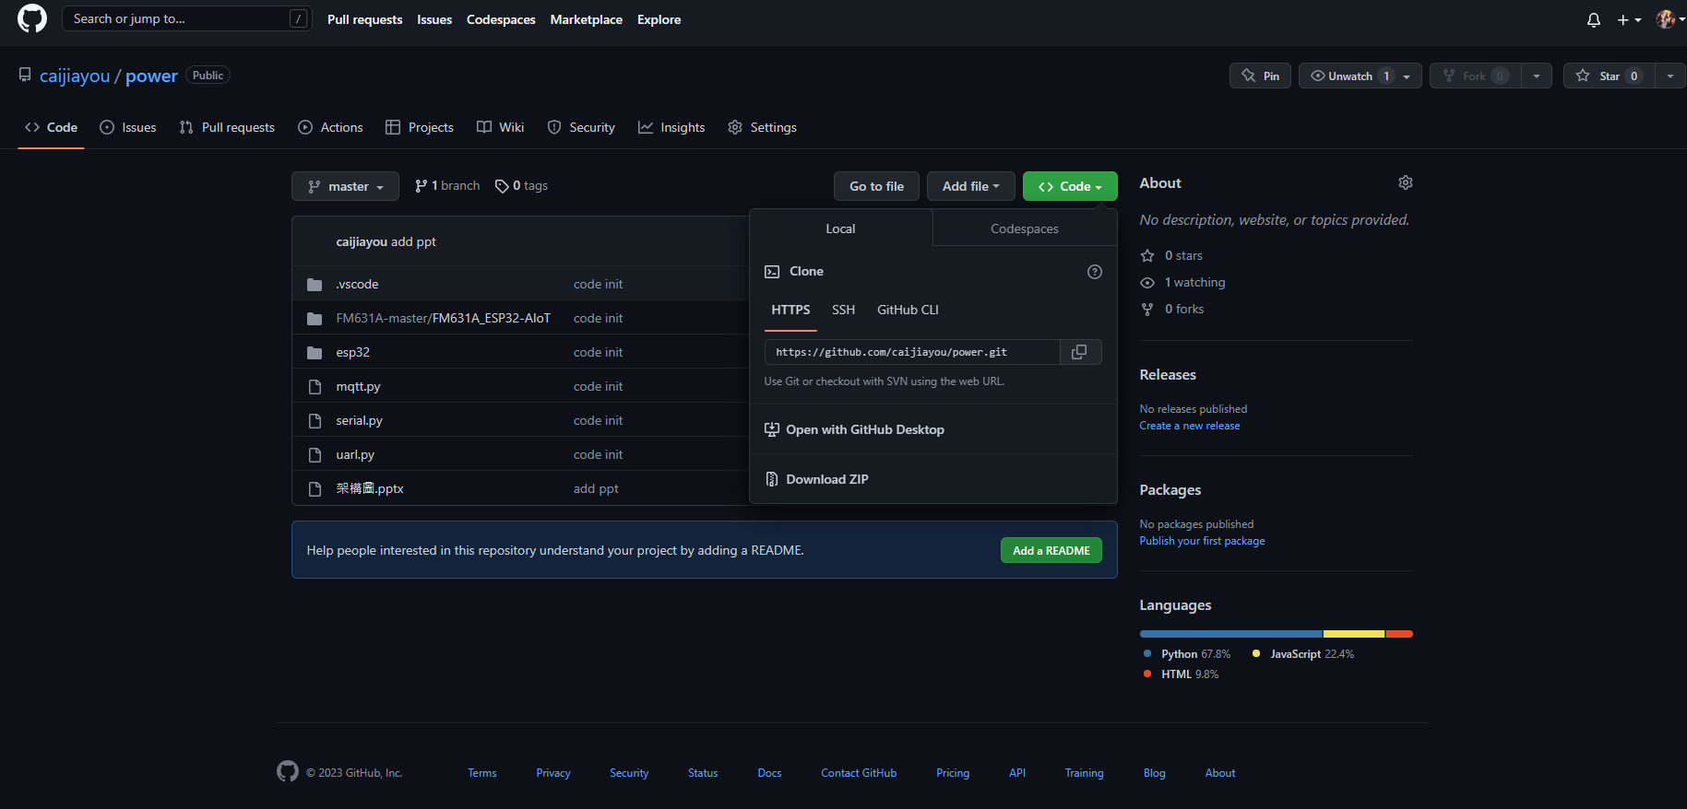
Download github代碼包
PC
使用(1)git download or (2)手動下載
(1)$ git clone https://github.com/caijiayou/power.git
(2)URL: https://github.com/caijiayou/power.git

Slide 5
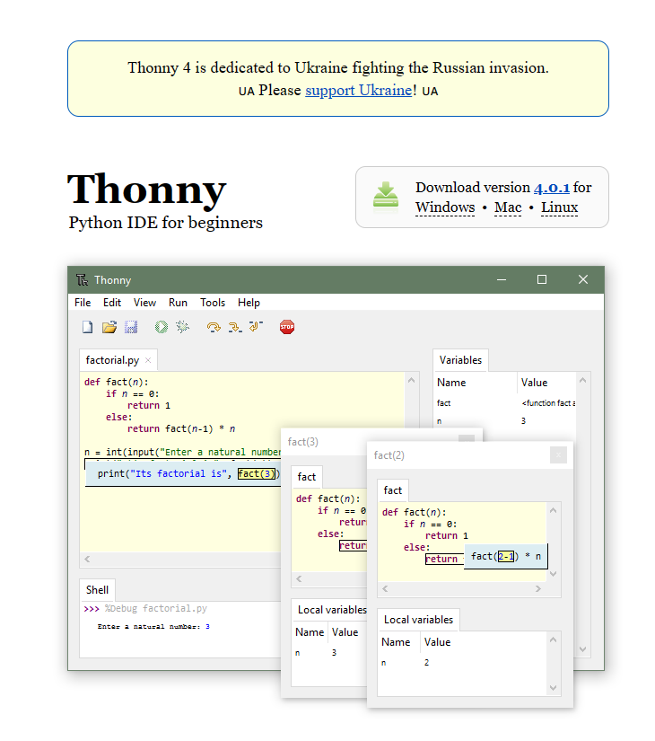
安裝Thonny
PC
URL: https://thonny.org

Slide 6
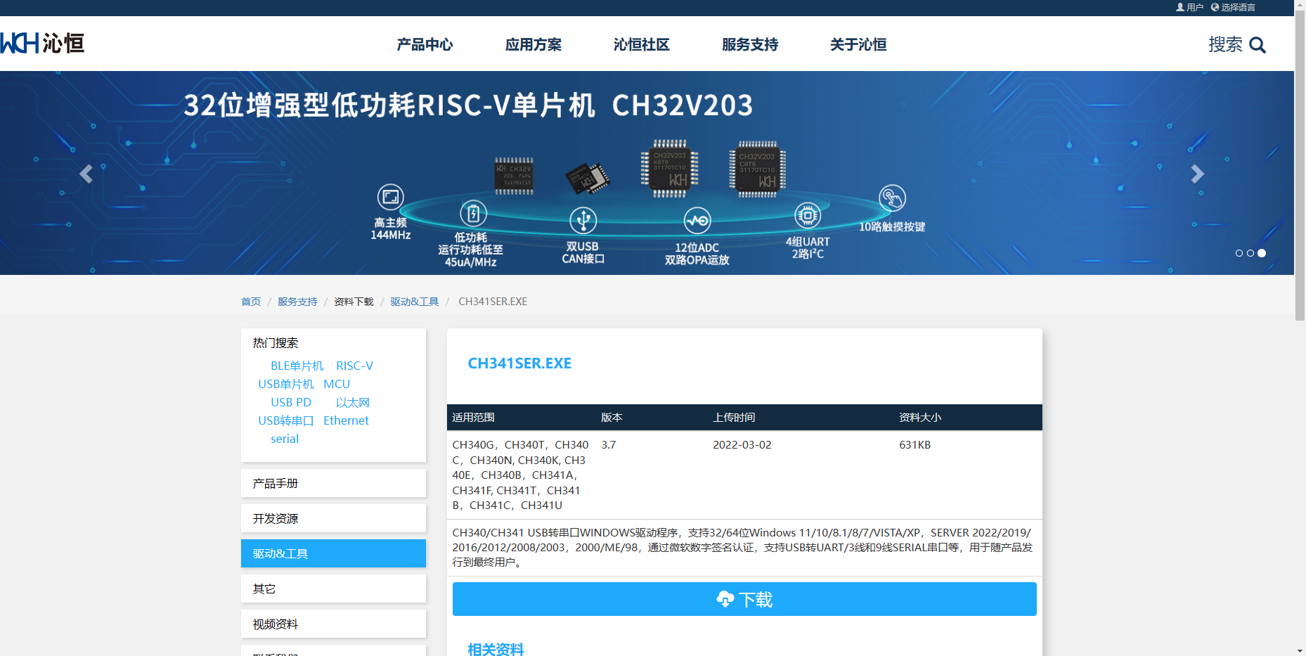
下載與安裝驅動程式(1/2)
PC
為了能讓Thonny可以連線ESP32, 以便上傳並執行我們寫的python程式。
URL: https://www.wch.cn/downloads/CH341SER_EXE.html

Slide 7
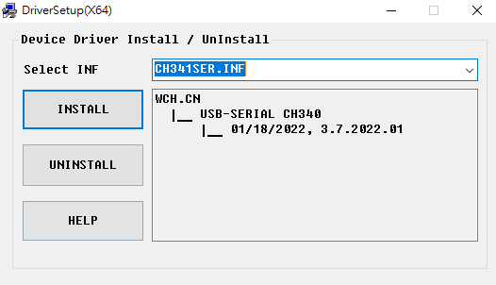
下載與安裝驅動程式(2/2)
PC

Slide 8
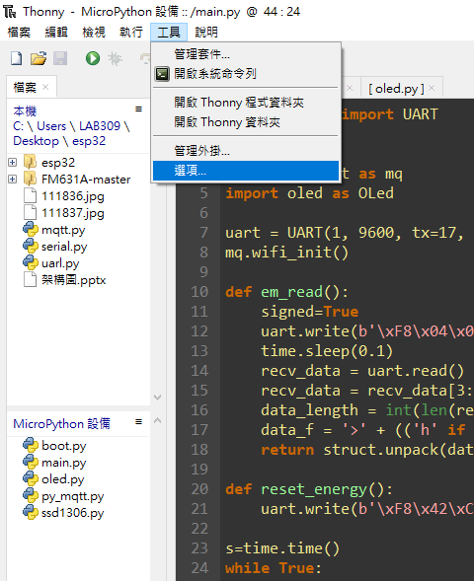
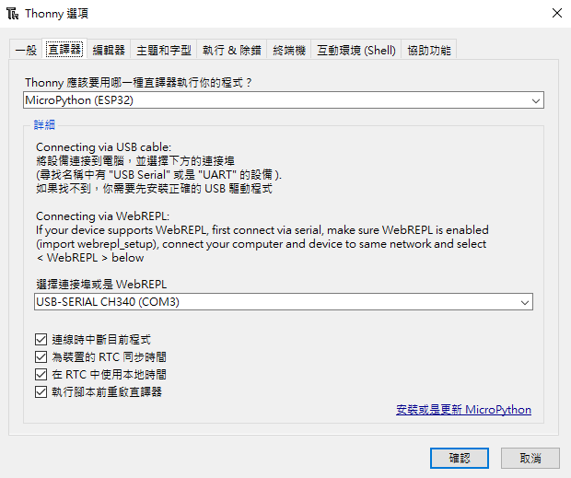
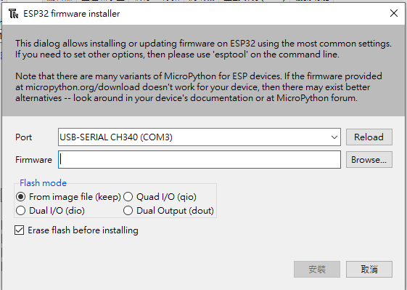
Thonny環境設定(1/2)
PC
1
2
5
3
6
4

Slide 9
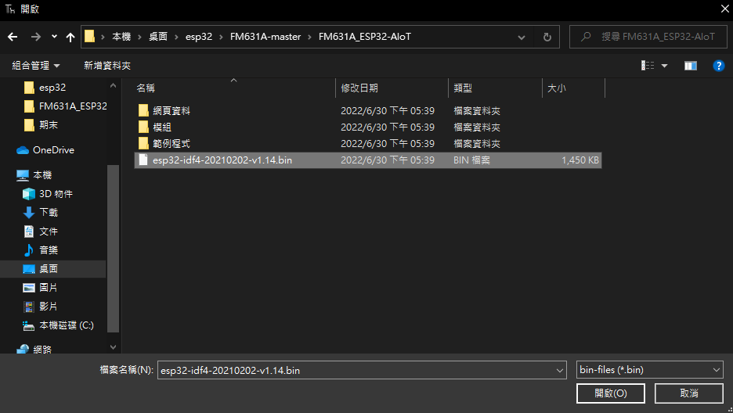
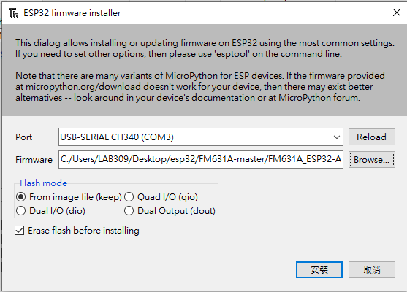
Thonny環境設定(2/2)
PC
5
6
檔案在剛剛github下載的資料包內
7

Slide 10
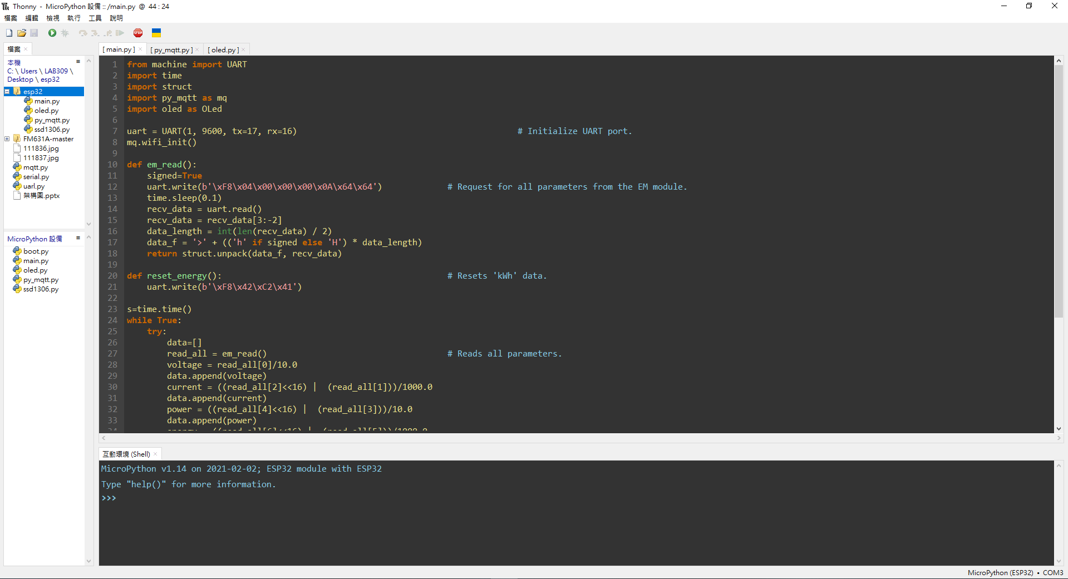
將指定.py檔上傳至esp32
PC

Slide 11
確認連線
PC
1
2

Slide 12
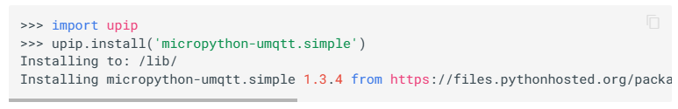
在esp32上安裝MQTT庫
PC

Slide 13
執行main.py
PC
3
2
1

Slide 14
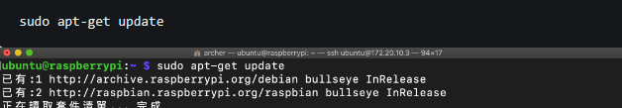
安裝Mosquitto(1/2)
RPi

Slide 15
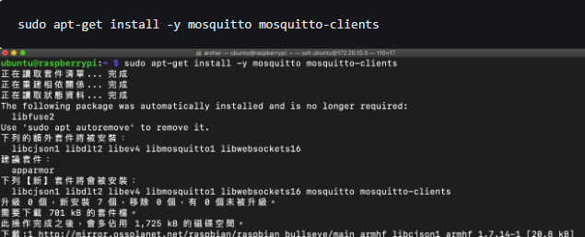
安裝Mosquitto(2/2)
RPi

Slide 16
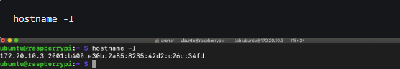
設定Mosquitto(1/2)
RPi
取得Raspberry Pi IP

Slide 17
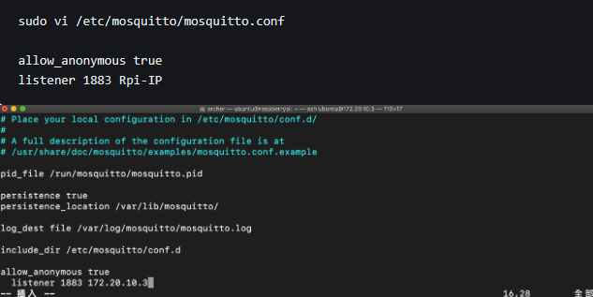
設定Mosquitto(2/2)
RPi
修改設定檔
RPi-IP改成剛剛查詢到的IP

Slide 18
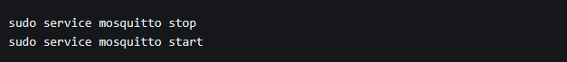
開啟Mosquitto
RPi

Slide 19
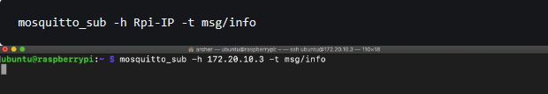
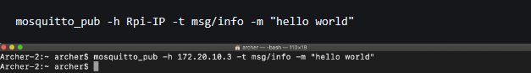
Publisher、Subscriber測試
RPi
Subscriber
在終端機1輸入下指令
Rpi-IP改為剛剛設定Mosquitto IP
Publisher
在終端機2輸入下指令
Rpi-IP改為剛剛設定Mosquitto IP

Slide 20
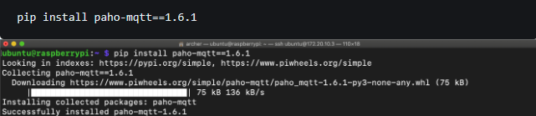
使用Python測試(1/3)
RPi
安裝套件

Slide 21
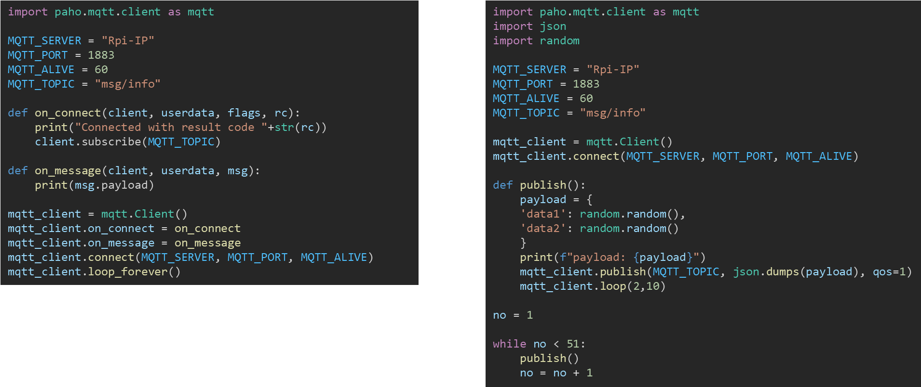
使用Python測試(2/3)
RPi
Subscriber
Publisher

Slide 22
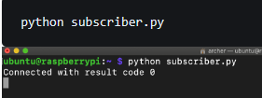
使用Python測試(3/3)
RPi
執行Subscriber.py檔觀看
Publisher esp32發布訊息

